Slide 1
OS MINERAIS

Slide 2
3. Os minerais e rochas
Qué son os minerais?
Qué son as variedades dun mineral?
Elementos máis abundantes da codia terrestre.

Slide 3
4.Propiedades dos minerais
Cales son as características que debe presentar un mineral?
Algunhas propiedades dos minerais.
  Cor
  Brillo: metálico, vítreo, graxo, mate
  Dureza: escala de Mohs.
  Cor da raia
  Exfoliación
  Recoñecemento de minerais polas súas propiedades (Práctica)
Minerais cristalizados e minerais amorfos.

Slide 4
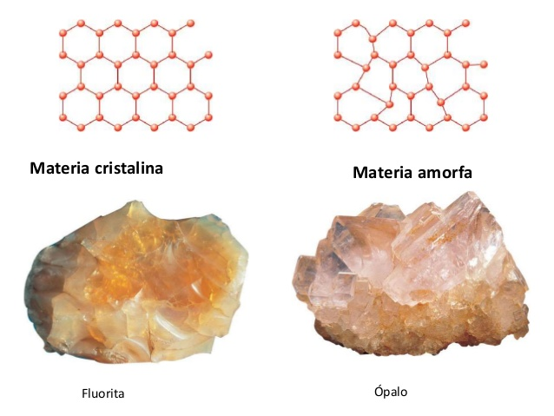

Slide 5
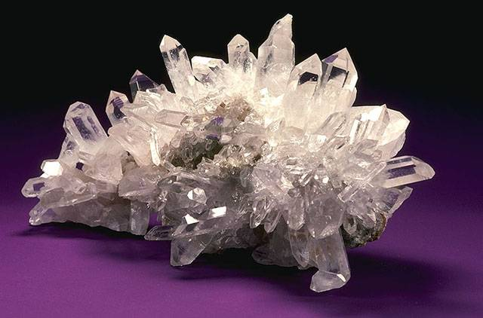
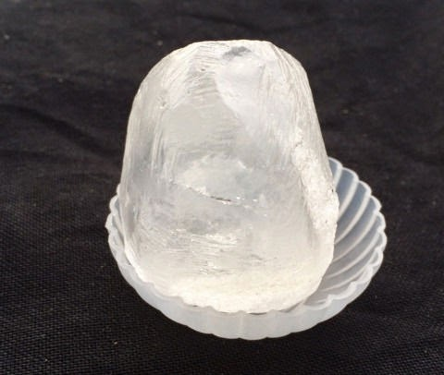
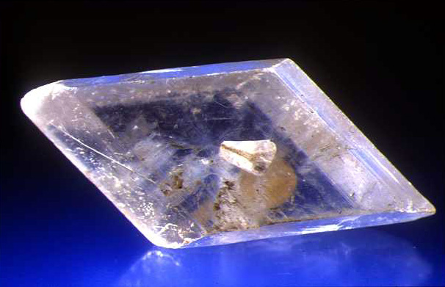
Mineral cristalizado

Slide 6
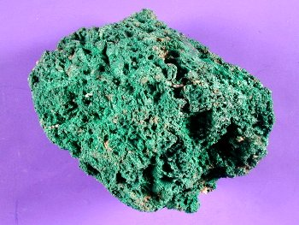
Mineral amorfo

Slide 7
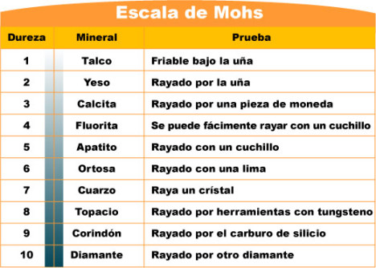
Escala de Mohs

Slide 8
Páx 33: 12,13,14

Slide 9
5. Clasificación dos minerais
Minerais silicatos:
  Composición química
  Cales son?
  Recoñecemento en laboratorio
Minerais non silicatos:
  Composición química
  Cales son?
  Recoñecemento en laboratorio.

Slide 10
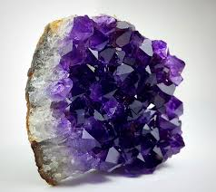
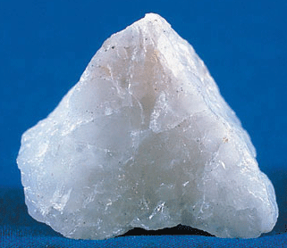
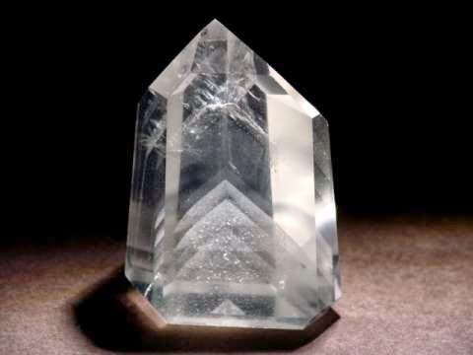
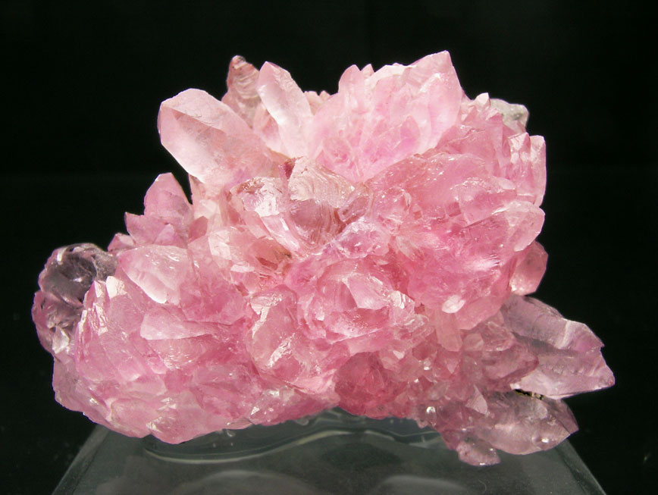
Cuarzo

Slide 11
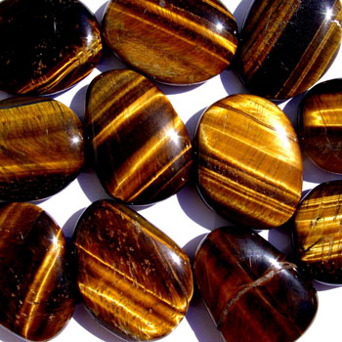
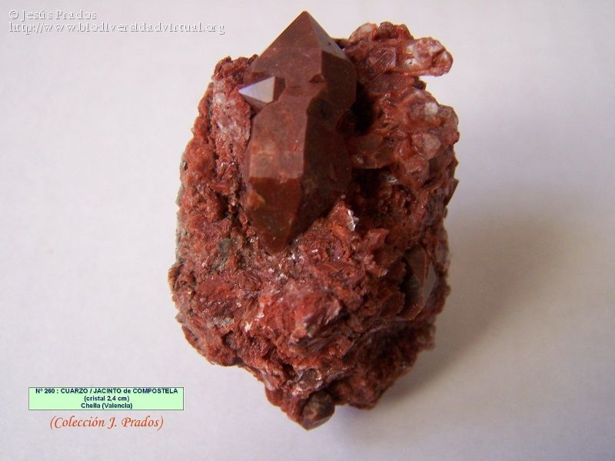
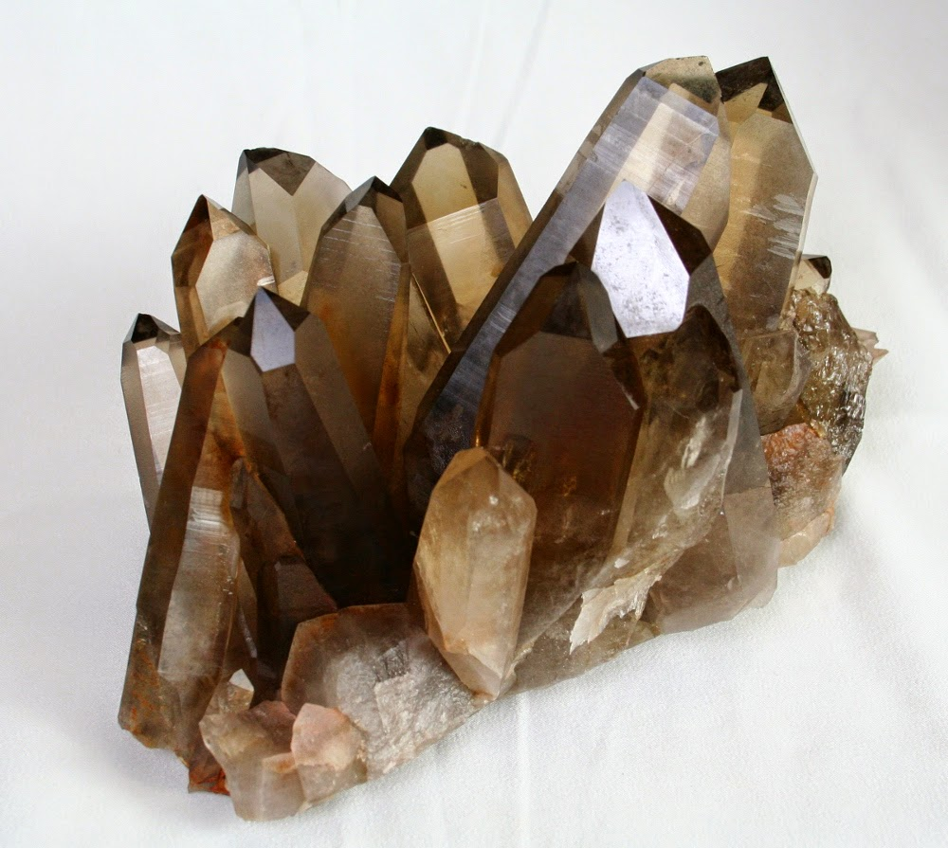

Slide 12
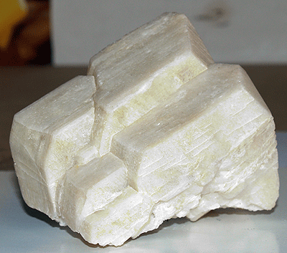
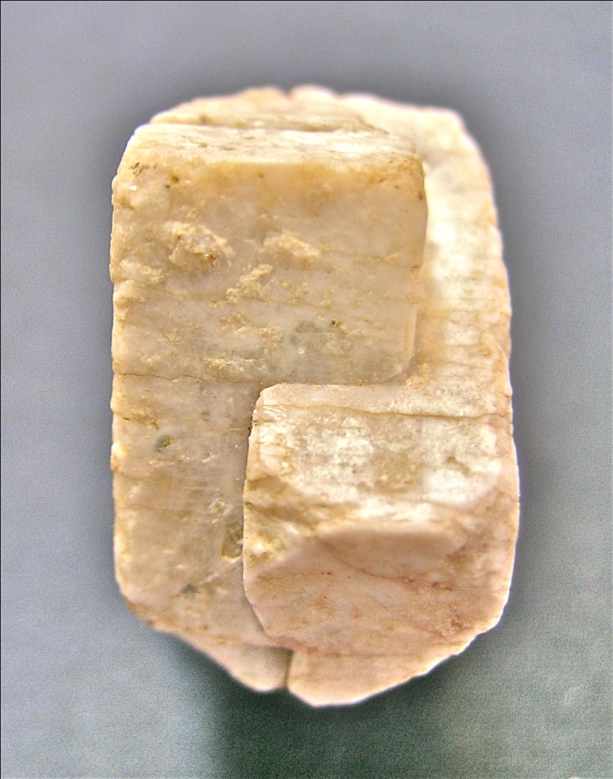
Feldespato

Slide 13
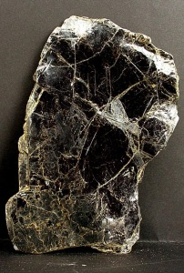
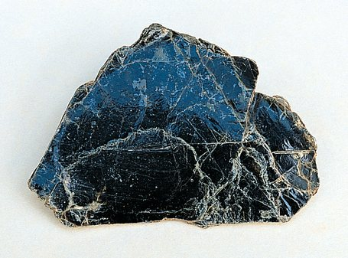
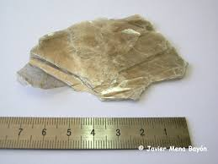
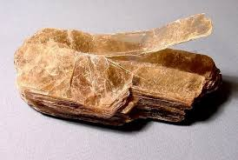
Micas

Slide 14
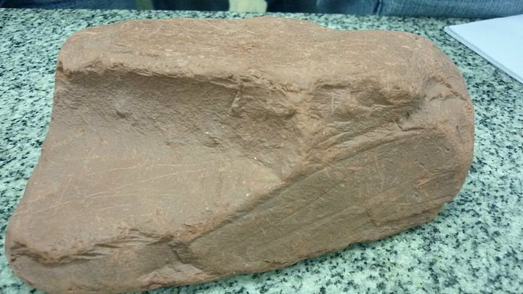
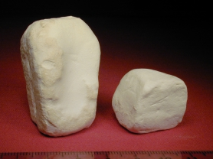
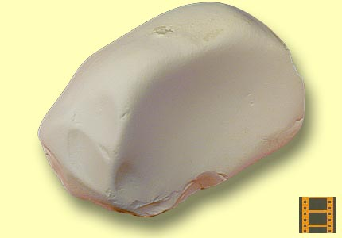
Minerais de arxila

Slide 15
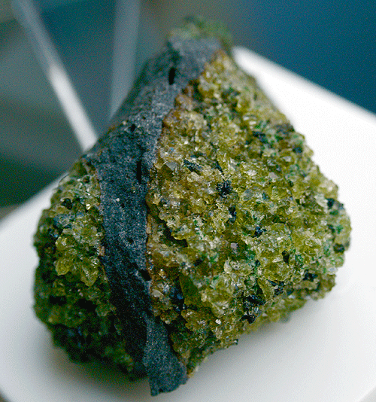
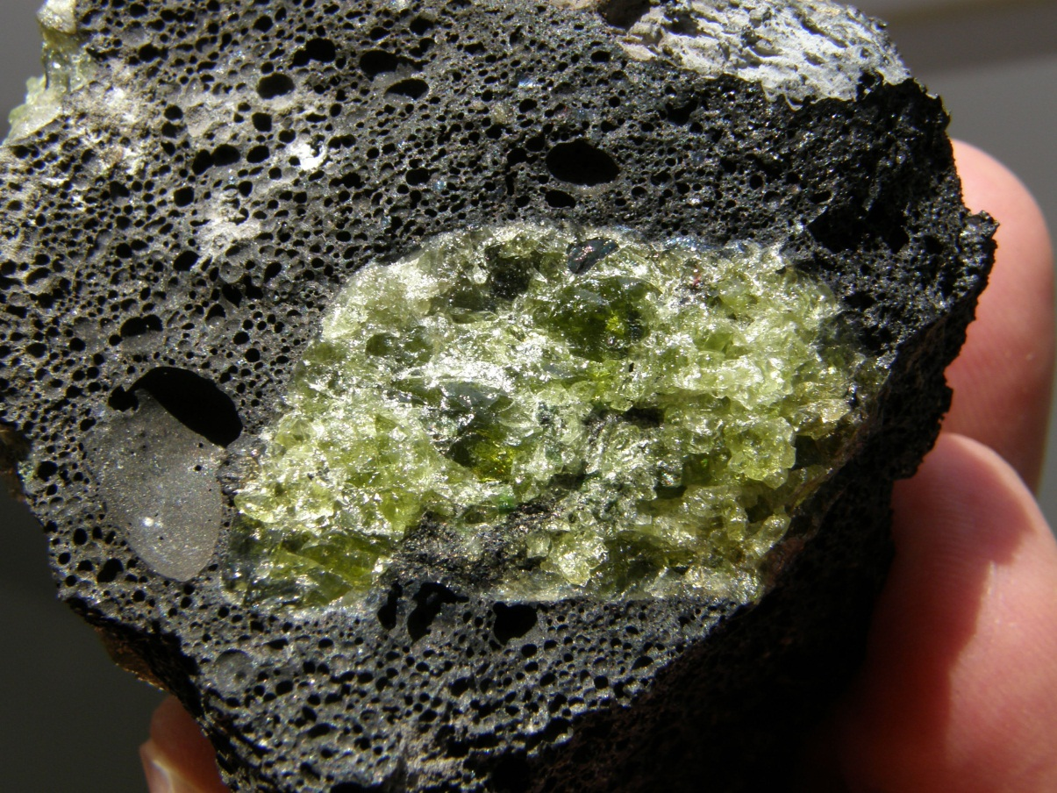
Olivino

Slide 16
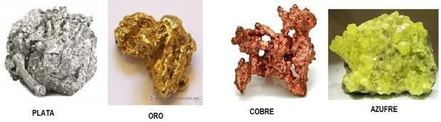
Elementos nativos

Slide 17
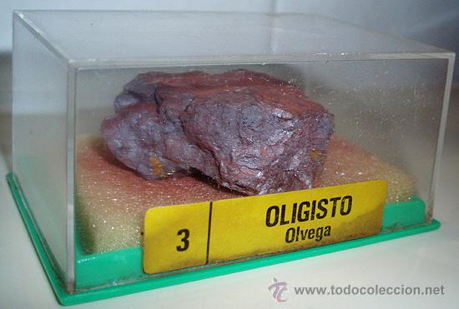
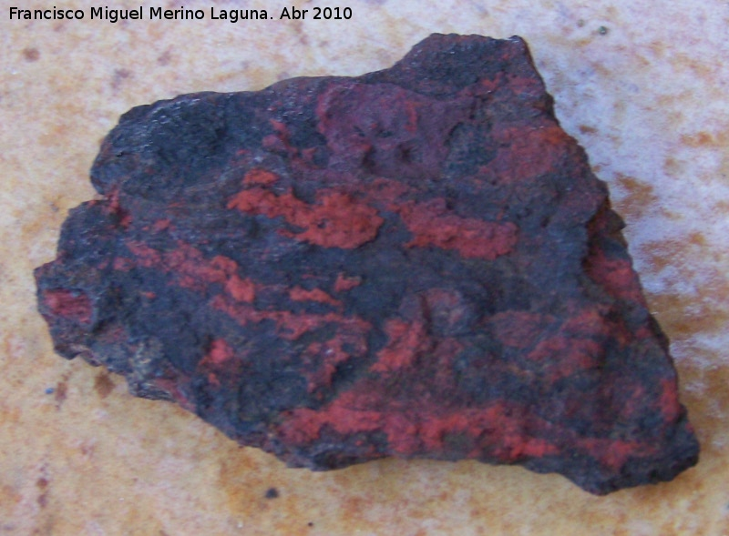
Oligisto

Slide 18
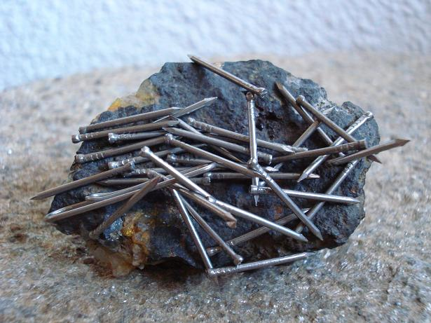
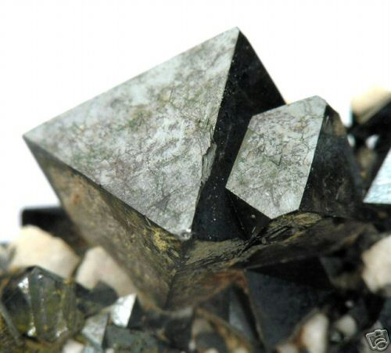
Magnetita

Slide 19
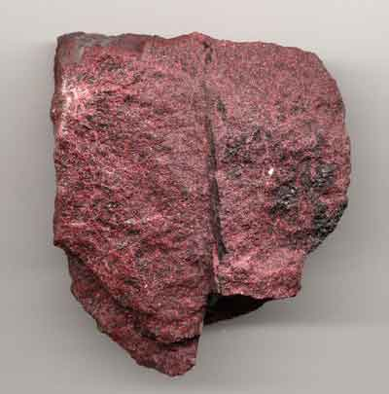
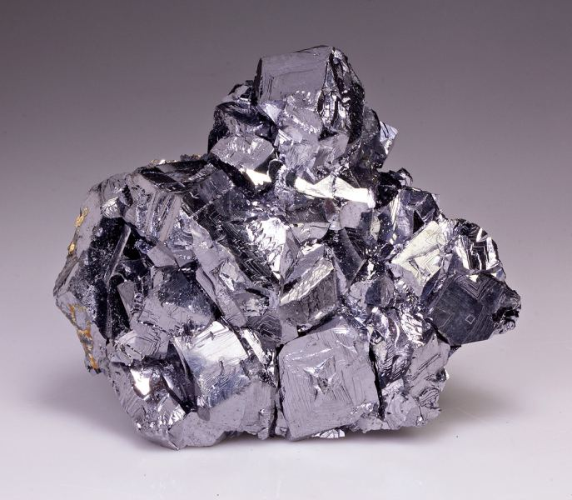
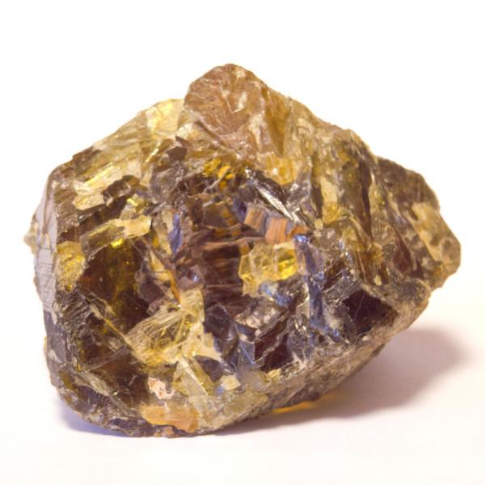
Sulfuros

Slide 20
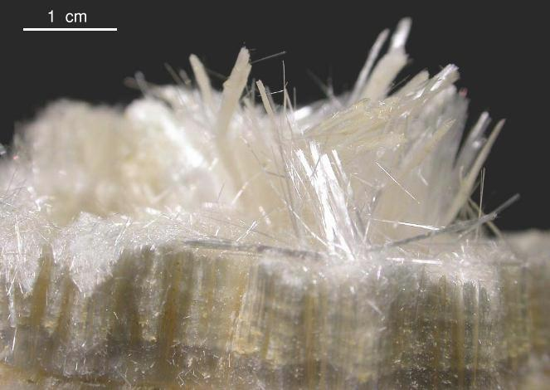
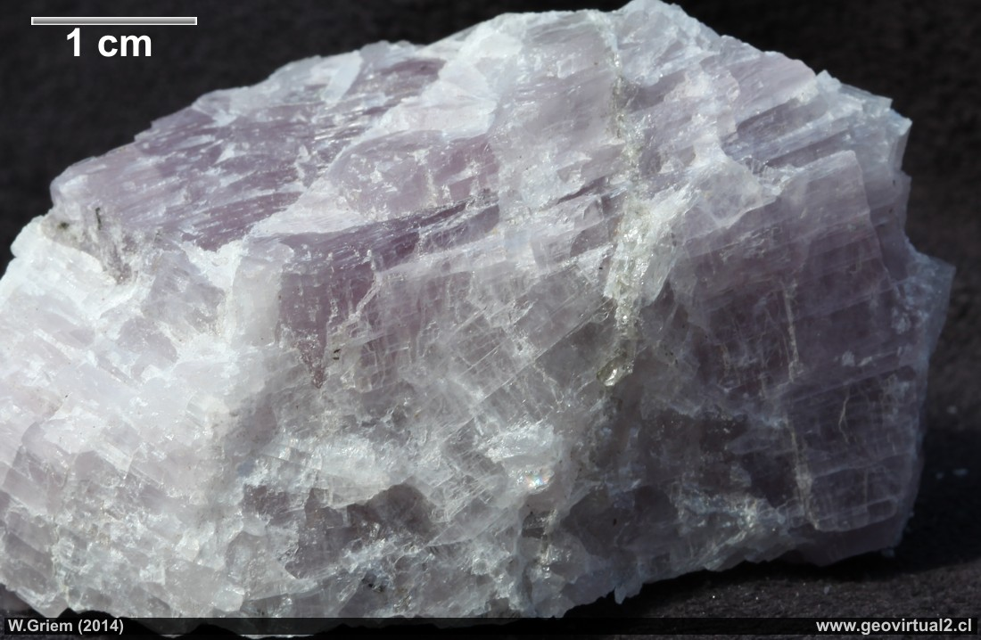
Sulfatos

Slide 21
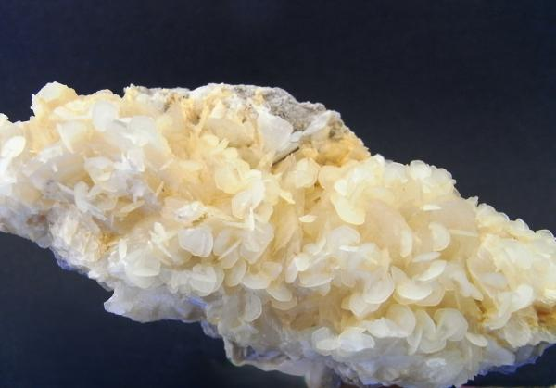
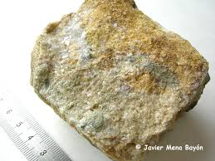
Magnesita

Slide 22
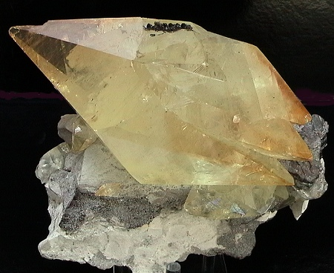
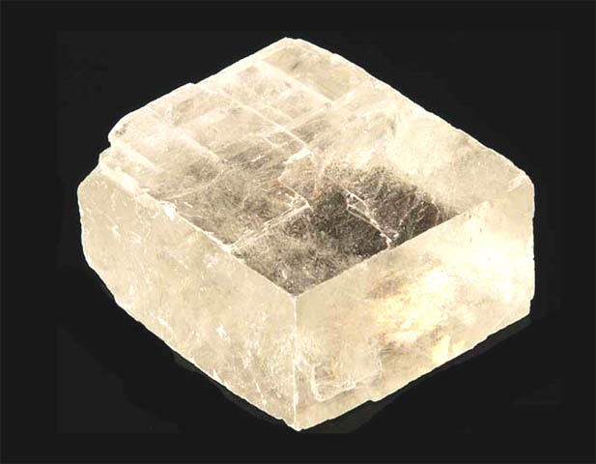
Calcita

Slide 23
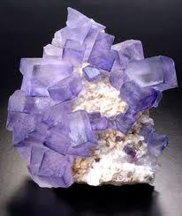
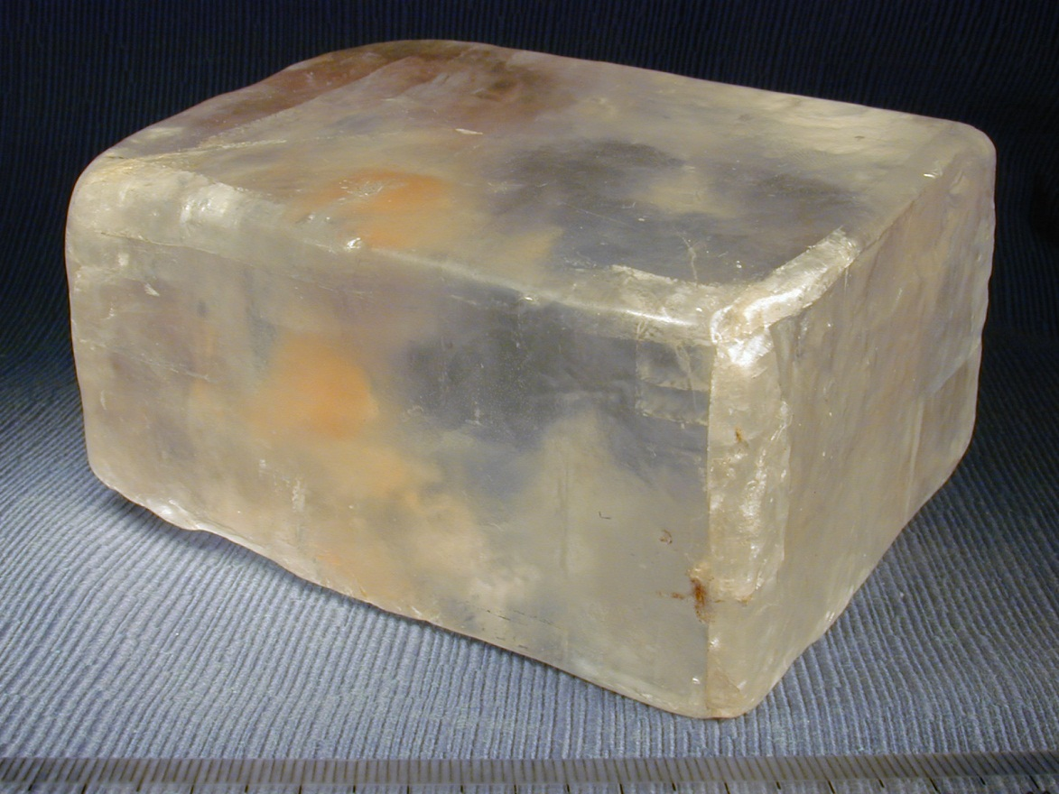
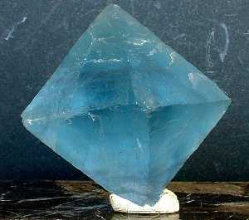
Haluros

Slide 24
Páx: 15, 16

Slide 25
7 e 8.utilidade e explotación dos minerais
Usos dos minerais
De onde se extraen os minerais e rochas?
Impactos da minería

